Slide 1

Programa de Revitalização de Bacias Hidrográficas
Senado Federal, 29 de novembro de 2017
Notes:
1
1

Slide 2
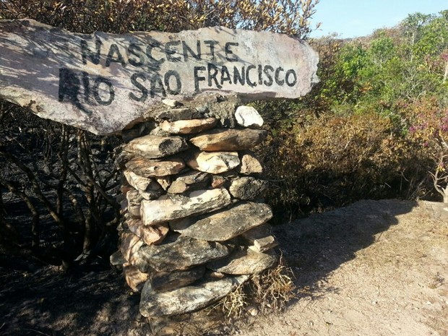
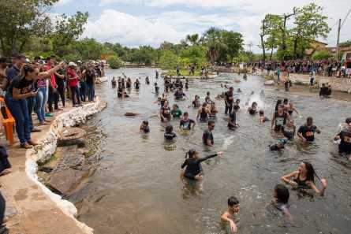
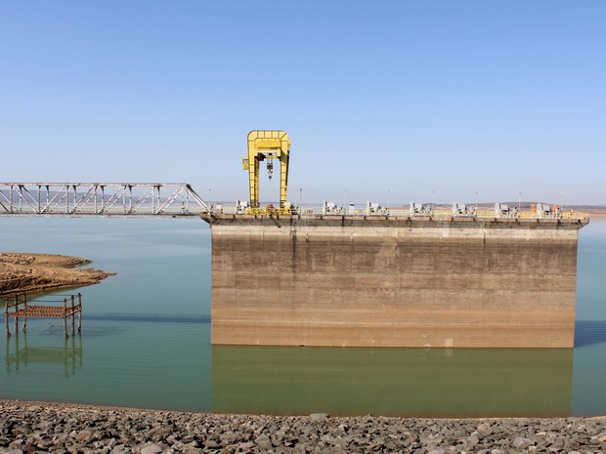
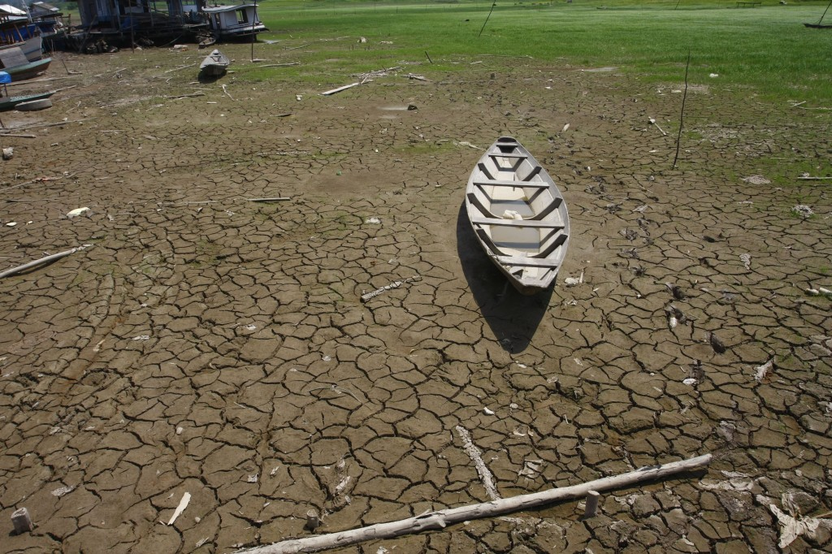
Seca na Nascente do SF - 2014
Ato em defesa do Rio São Francisco - Correntina 2017
Reservatório de Três Marias – 2016
Seca no município de Manaquiri – Amazonas - 2016

Slide 3

Segurança Hídrica
“Significa que cada pessoa tem acesso a água segura suficiente a um custo acessível para levar uma vida limpa, saudável e produtiva, garantindo que o ambiente natural seja protegido e aprimorado(2º Fórum Mundial da Água/2000)
“Garantia da oferta de água para o abastecimento humano e para as atividades produtivas em situações de seca, estiagem ou desequilíbrio entre a oferta e a demanda do recurso. Além disso, o conceito abrange as medidas relacionadas ao enfrentamento de cheias e da gestão necessária para a redução dos riscos associados a eventos críticos (secas e cheias)” ( ANA,2015)
2013
2000
2015
“A capacidade de uma população de salvaguardar o acesso sustentável a quantidades adequadas de água de qualidade para garantir meios de sobrevivência, o bem estar humano, o desenvolvimento socioeconômico; para assegurar proteção contra poluição e desastres relacionados à água, e para preservação de ecossistemas em um clima de paz e estabilidade política”.(ONU,2013)

Slide 4
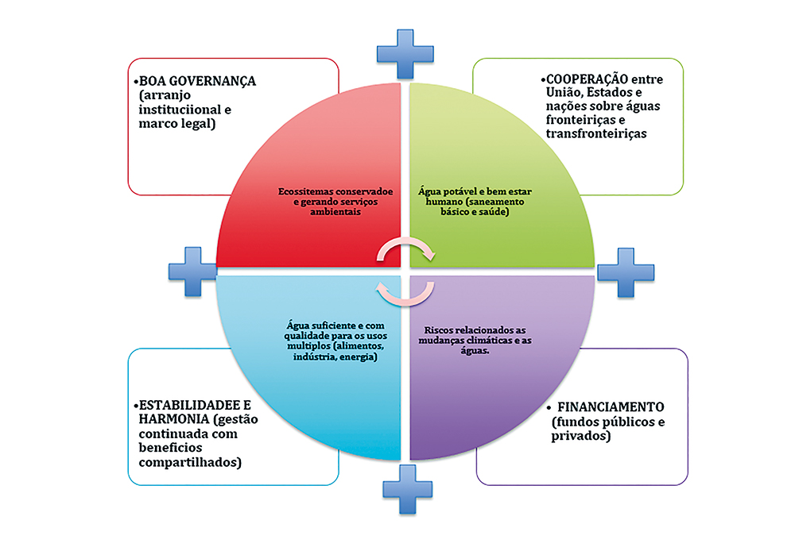
Segurança Hídrica

Slide 5
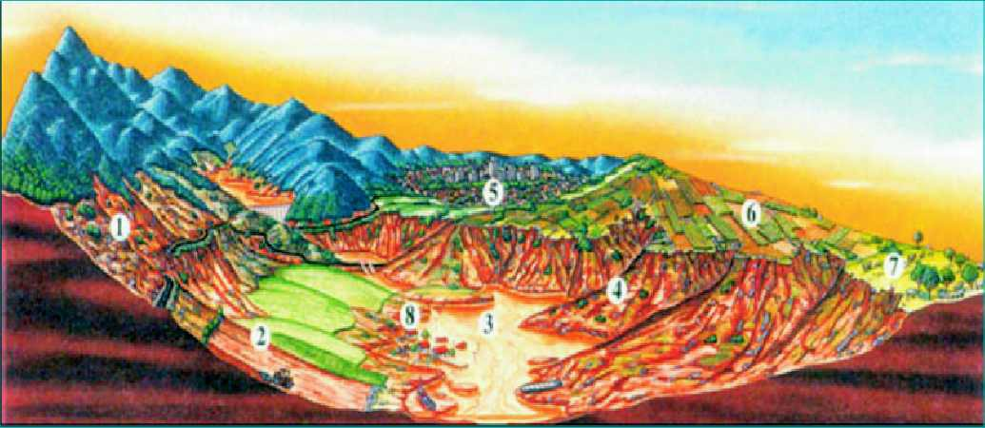
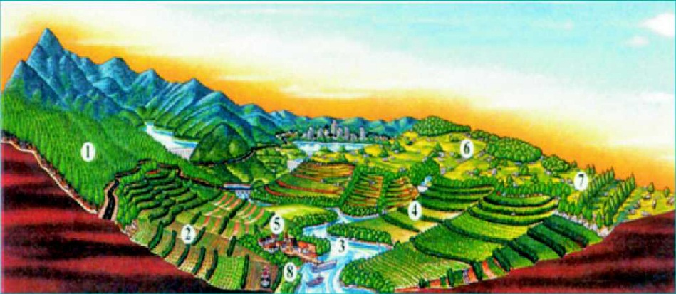
Programa de Revitalização de Bacias Hidrográficas
Promover a revitalização de Bacias Hidrográficas, por meio de ações permanentes e integradas de preservação, conservação e recuperação ambiental que visem ao uso sustentável dos recursos naturais e à melhoria das condições socioambientais e da disponibilidade de água em quantidade e qualidade para os usos múltiplos.
Bacia Degradada
Bacia Revitalizada

Slide 6
Conceito de Revitalização
Objetivo
Promover a revitalização da BHSF
Resultados
Melhoria da disponibilidade de água em quantidade e qualidade
Uso Sustentável
dos Recursos Naturais
Melhoria das condições socioambientais
Ações permanentes e integradas de preservação, conservação e recuperação ambiental
MI
Codevasf
MMA
MCid
Funasa
MDA
Estados
CBHSF
ONGs

Slide 7
Programa de Revitalização de Bacias Hidrográficas
Princípios:
A bacia hidrográfica como unidade de planejamento e gestão.
Oportunidade de integrar a gestão das águas, a gestão ambiental e gestão urbana e demais políticas públicas;
Potencializar a diversas ações e investimentos públicos na bacia
Integração e fortalecimento do Singreh e Sisnama

Slide 8
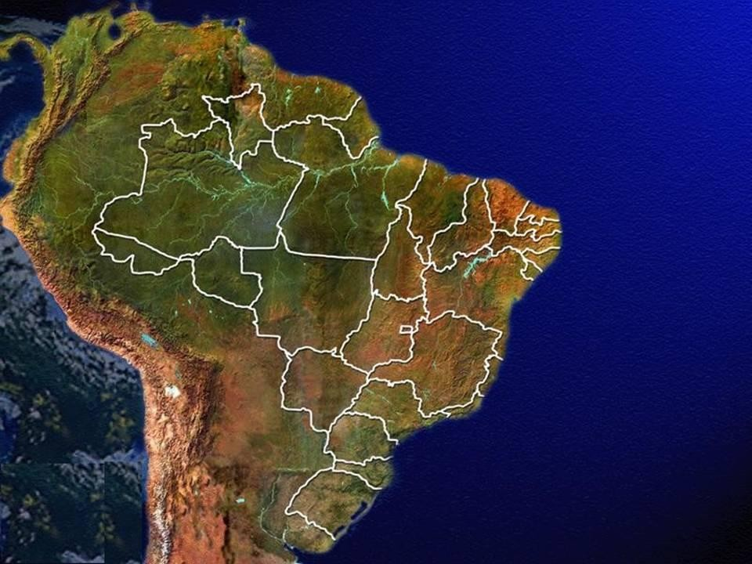
Desafios Regionais
Vazão de retirada total: 2.373m³/s
72% Irrigação
10% Humano
7% Indústrias
11% Animal
Expansão da Geração Hidrelétrica
Área Irrigada: 6,05 milhões de ha
Geração por hidrelétricas: 415.342 GWh/ano
Índice de Qualidade das águas (IQA):
Déficit Hídrico
Expansão da Fronteira Agrícola
82% ótima ou boa
18% regular, ruim ou péssima
Poluição Hídrica
Criticidade quantitativa
Rios no sul do Brasil. Alta demanda
para irrigação (arroz inundado);
Criticidade quantitativa
Rios do Nordeste - Baixa disponibilidade hídrica para atender a demanda
Criticidade quali- quantitativa:
Rios em regiões metropolitanas – Alta demanda e grande carga de lançamento de esgotos domésticos
Déficit
Hídrico

Slide 9
Arranjo Técnico Temático
Gestão da Informação
Ordenamento Territorial (Zoneamento Ecológico Econômico)
Demais Planos Setoriais
AT - 1
Planejamento e Monitoramento
Educação ambiental
Fiscalização ambiental
Fortalecimento institucional
AT - 2
Gestão Ambiental e
de Recursos Hídricos
Unidades de Conservação
Recuperação da cobertura vegetal
Conservação da Biodiversidade
Conservação e recuperação de nascentes
Proteção e Uso Sustentável dos Recursos Naturais
AT - 3
Esgotamento Sanitário
Abastecimento de Água
Resíduos sólidos
AT - 4
Saneamento e Obras Hídricas
Agricultura sustentável
Fortalecimento de arranjos produtivos locais
Turismo sustentável
AT - 5
Economia Sustentável

Slide 10
Programa de Revitalização da
Bacia Hidrográfica do Rio São Francisco

Slide 11
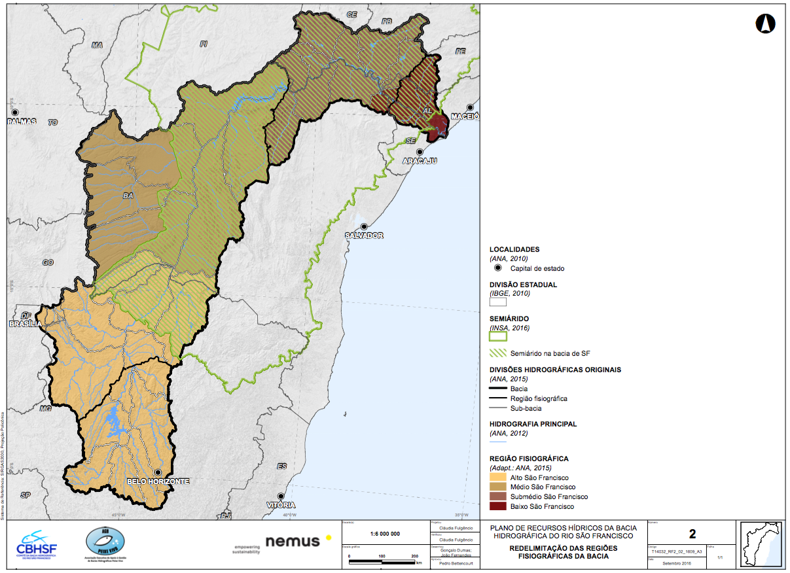
Área: ≈ 636.000 km2 (7,5% do país)
Extensão: 2.696 Km na calha principal. 121.700 km de contribuintes (51% intermitentes)
Vazão Média: 2.846 m³/s
Municípios 505 (9%)
População: 16,5 milhões (8,1%)
PIB (2012): R$ 264 bi (6%)
Biomas: Caatinga (39,5%), Cerrado (57,2%) e Mata Atlântica (3,3%)
Semiárido: (53,9%)
Dados Gerais da BHSF

Slide 12
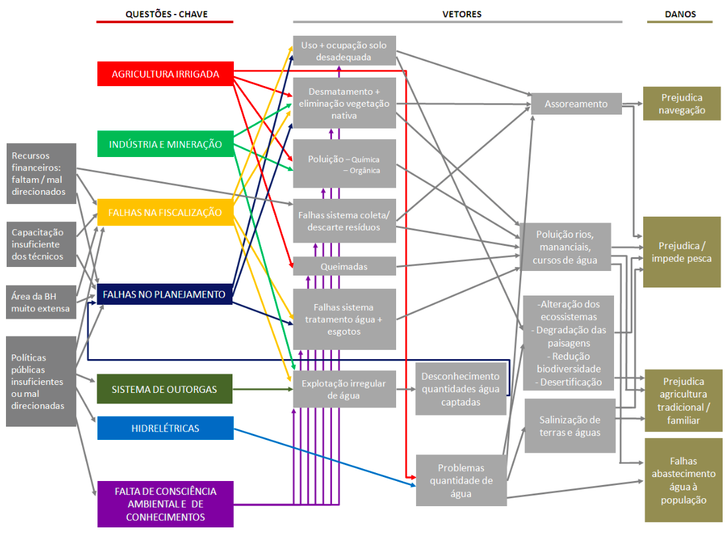
Plano da Bacia do SF -Teia de relações

Slide 13
Programa de Revitalização do Rio São Francisco
Engloba um conjunto de projetos e ações voltadas para:
Recuperação de áreas degradadas;
Preservação de nascentes;
Controle de processos erosivos;
Conservação da água e do solo;
Educação ambiental;
Atividades de controle de queimadas;
Elaboração do Zoneamento Ecológico Econômico;
Ações de turismo sustentável;
Ações de Fiscalizações Integradas;
Monitoramento da biodiversidade da flora e fauna nativas.

Slide 14


Slide 15
DECRETO nº - 8.834, de 9 de agosto de 2016 - Programa de Revitalização da Bacia do Rio São Francisco – arts.1º e 2º
Objetivo
Diretrizes Gerais de Ação
Arranjo Institucional – arts. 3º ao 7º
Composição do Comitê Gestor do PRSF
Atribuições
Composição da Câmara Técnica do PRSF

Slide 16
Arranjo Institucional
Comitê Gestor
Casa Civil
Presidência
MI
Secretaria Executiva
MMA
MCid
MAPA
DF
PE
GO
CBHSF
MPDG
SEAD
MCTI
MME
SE
MG
AL
BA
Caráter deliberativo, responsável por planejar, coordenar e monitorar ações
Câmara Técnica
MI
Presidência
Codevasf
MMA
MCid
ANA
MAPA
SEAD
MCTI
Funasa
CBHSF
Assessoramento técnico, propor metas, estratégias, prioridades e critérios
SubGTs
Planejamento e Monitoramento
(MI)
Proteção e uso Sustentável dos Recursos Naturais
(MMA)
Gestão Ambiental
(MMA)
Saneamento e Obras Hídricas
(Mcid)
Economias Sustentáveis
(Codevasf)

Slide 17
Plano Novo Chico
Ações em Andamento
Conclusão do ZEE da Bacia do rio São Francisco
Fiscalização Preventiva Integrada
Programa Nacional de Capacitação de Gestores Municipais
Centro de Recuperação de Áreas Degradadas

Slide 18
Perspectivas
Instalação do Comitê Gestor de Revitalização do Rio São Francisco.
Decreto nº 9179/17 – Programa de conversão de multas ambientais para apoio à implementação do Plano Novo Chico.
Apoio dos Parlamentares – Emendas Impositivas
Estruturação do Programa Nacional de Revitalização de Bacias Hidrográficas.

Slide 19
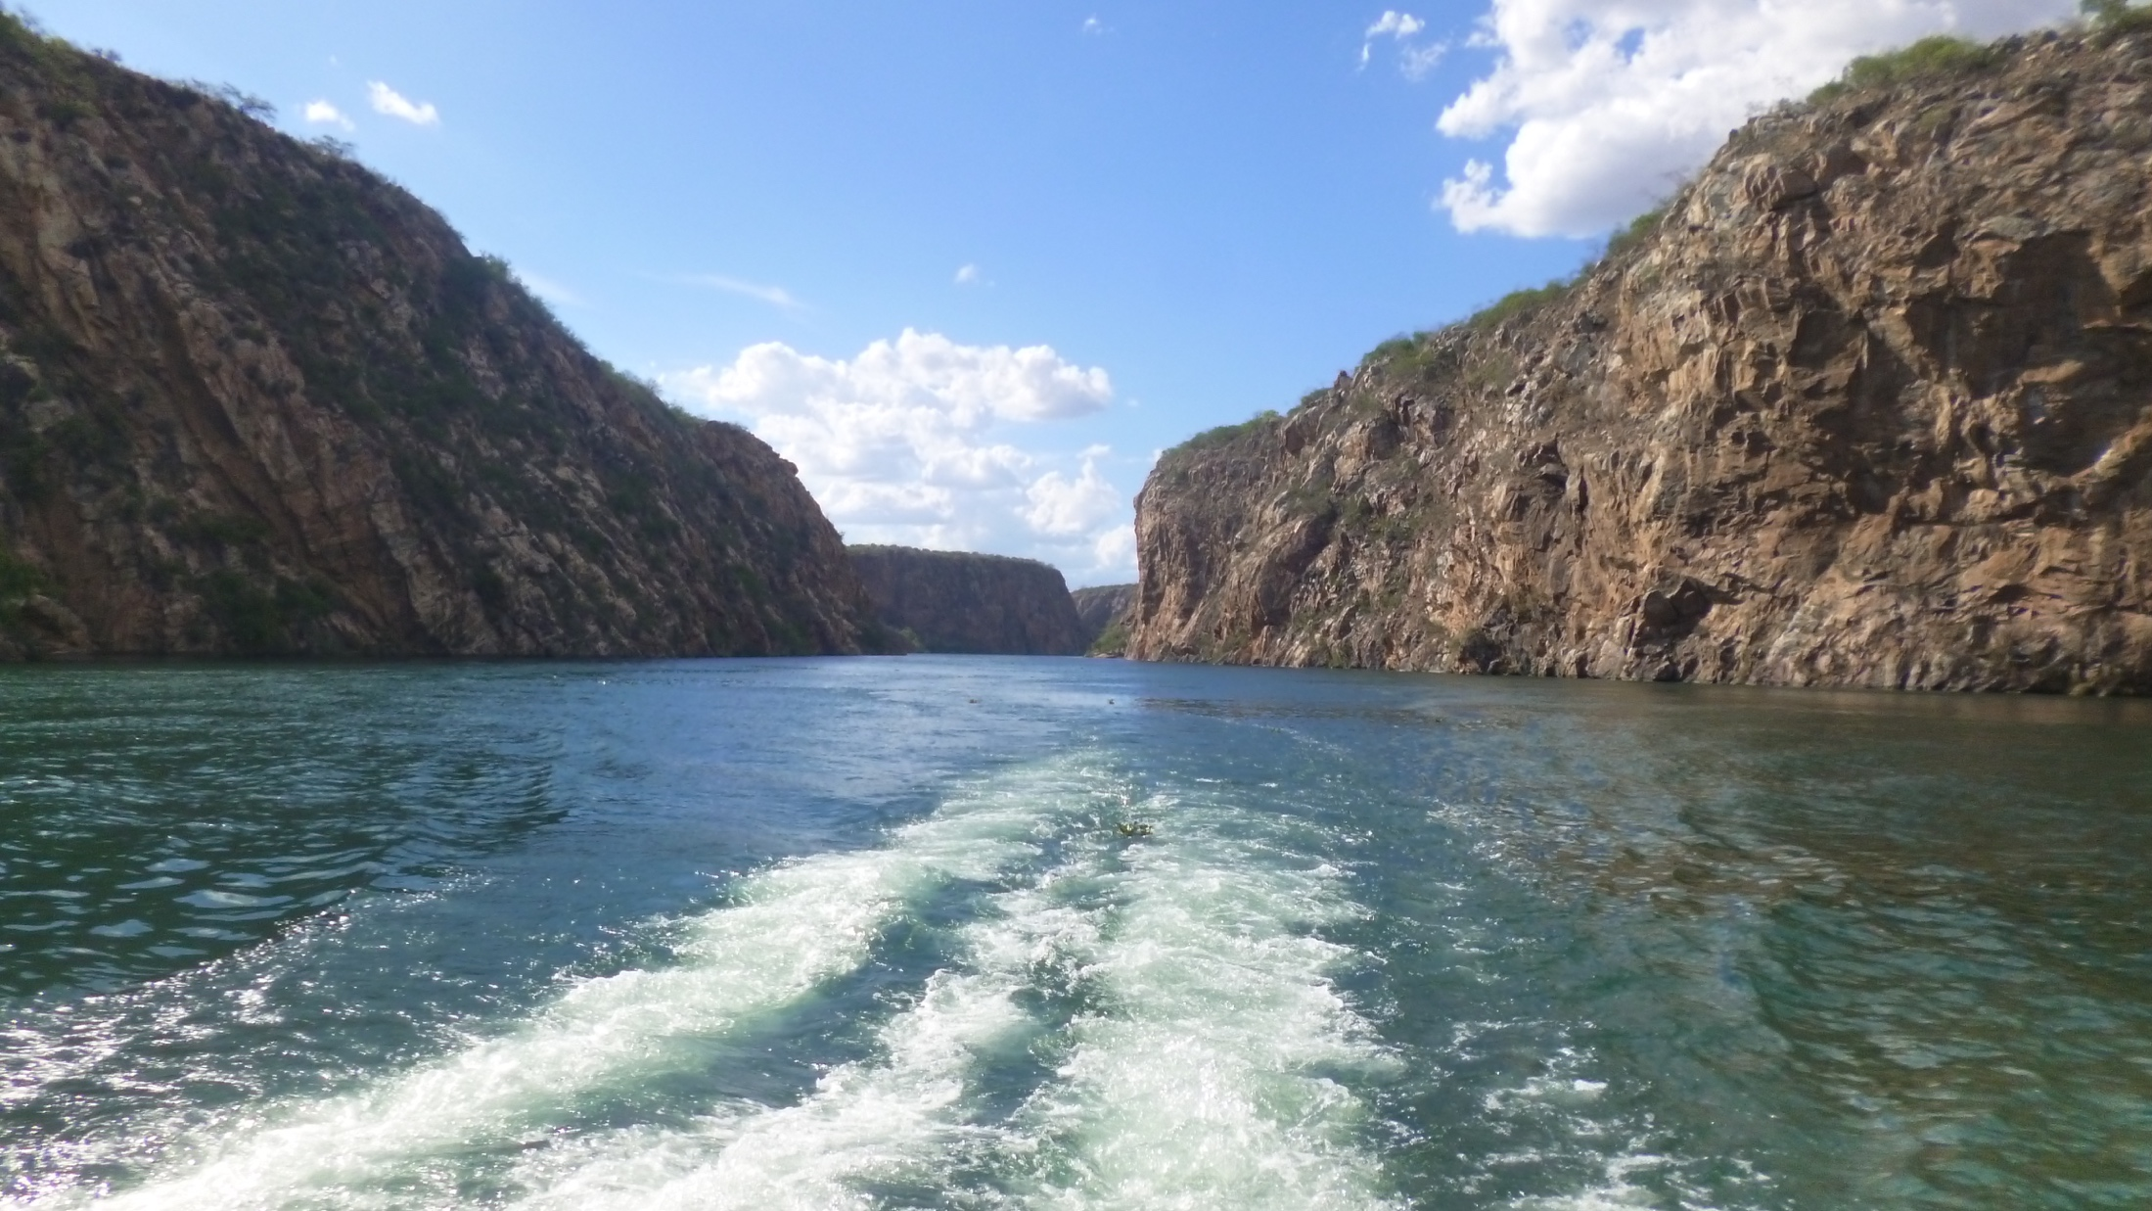
  Só uma ação integrada salvará o Rio São Francisco!
  OBRIGADA
Renato Ferreira
Diretor de Revitalização de Bacias Hidrográficas e Acesso à Água
Larissa Rosa
Coordenadora Substituta de Revitalização de Bacias Hidrográficas e Acesso à Água
Foto: Antônio Maria Oliveira
Contato:
larissa.rosa@mma.gov.br
(61) 2028 - 2521
Secretaria de Recursos Hídricos e Qualidade Ambiental

